Slide 1
Nära vårds utvecklingsresa
PERSPEKTIV
Styrning och ledning
Kunskap och reformer
Forum för dialog och samverkan
Nya tjänster och arbetssätt

Slide 2
Nära vårds utvecklingsresa forts.
1
2
3
4
5
6
7
8
21
9
22
34
10
23
35
11
20
24
33
PERSPEKTIV
12
19
36
13
25
32
14
18
Styrning och ledning
26
37
15
17
27
31
38
16
Kunskap och reformer
28
Forum för dialog och samverkan
39
30
29
Nya tjänster och arbetssätt

Slide 3
Nationell målbild (2021)
1
2
dåtid
nutid
framtid
3
Reformer för Nära vård
4
5
6
7
Statliga reformer
8
9
10
1
Utredning Effektiv vård (2016)
11
4
Utredningen ”God och nära vård – En reform för ett hållbart hälso- och sjukvårdssystem” Nergårdh (2020)
12
13
8
Proposition för en närmare och mer tillgänglig vård (2020)
14
9
12
Det nationella primärvårdsuppdraget (2021)
13
Utredning ”Börja med barnen! Sammanhållen god och nära vård för barn och unga” Almgren (maj 2021)
14
Samsjuklighetsutredningen Printz (nov 2021)

Slide 4
Stöd och utveckling från SKR
1
2
dåtid
nutid
framtid
3
4
5
6
7
Styrning
och ledning
8
9
10
2
Tillsatt samordnare (2017)
11
3
Skapat ledarskaps-program (2018)
12
13
Samverkan
14
5
Överenskommelse mellan SKR och staten om Nära vård (2019)
6
Mötesforum skapas med lokala samordnare (2019)
Kunskap
7
Lärandeforum patient-kontrakt skapas (2019)
11
Kunskapsunderlag från SKR:
Handbok att driva omställning till Nära vård (2020)
Att följa omställningen till Nära vård – En översikt av mått och indikatorer, december 2019
Nära vård – Nya sätt att utvärdera ändamålsenlighet och systemeffekter, februari 2020
10
Forum för dialog med patient- och brukarrörelse (2020)

Slide 5
Mönster växer ram och gör avtryck
dåtid
nutid
framtid
Mönster växer fram och gör avtryck
Styrning och ledning
21
Gemensamma målbilder för nära vård i de flesta av alla län
22
15
23
20
24
20
Fler forum för dialog och samverkan
Mötesforum Nära vård
Forskningsfrukostar
Patientkontrakt Lärandeforum
Forum med patient- och brukarrörelse
Forum med professions- och fackliga organisationer
19
25
18
26
21
Nära vård i ekonomi-
rapporten (2020)
15
17
27
16
22
Första ekonomiska beräkningar på Nära vård
28
Kunskap
25
Länssamordnare i länen
Cirka 3000 deltagare i digitalt ledarskapsprogram
27
Ny kunskap och insikter:
Värde för vem? (2021)
Lärdomar av utvärdering av Nära vård (2021)
Del- och årsrapporter från kommuner och regioner samt SKR
26
28
Uppföljning fast kontakt SÄBO

Slide 6
Mönster växer fram och gör avtryck
dåtid
nutid
framtid
Nya tjänster och arbetssätt
21
22
16
Växelverkan Nära vård och hantering av pandemin
23
20
24
17
Flera digitala tjänster, t.ex. egenmonitorering
Personer i mer än hälften av alla län kan få vård via mobila team
19
18
25
18
19
Flera samskapar – patienter, närstående, hälsa, vård och omsorg tillsammans
26
15
23
Större fokus på hälsofrämjande och proaktivt
17
27
16
24
Teambaserade arbetssätt
28

Slide 7
Fortsatt utveckling tillsammans
dåtid
nutid
framtid
Styrning och ledning
34
29
Upparbetade strukturer för hur omställningen ska utvecklas och följas upp
35
33
32
Gemensam plan för primärvård
36
33
Nära vård integrerat i ledningssystem
32
34
Kommuner och regioner använder berättelser för att driva omställningen
37
35
Kommuner och regioners förmåga att leda i komplexitet har stärkts
31
38
36
Högre utbildning med sina strukturer och utbildningar bidrar till en Nära vård
Börjat mäta värde för patienter, brukare, närstående och invånare
39
39
30
29

Slide 8
Fortsatt utveckling tillsammans forts.
dåtid
nutid
framtid
Samverkan
34
30
Starta upp strategisk nationell arena för dialog och gemensam utveckling
35
33
Nya tjänster och arbetssätt
36
32
31
Patientkontrakt infört, flera invånare har en fast kontakt i vården vid behov
37
37
Flera personcentrerade tjänster erbjuds som möjliggör egenvård och digitala lösningar
31
38
38
Flera patienter, närstående och invånare är aktiva samskapare
39
30
29

Slide 9
framtid
1
2
3
4
5
6
7
8
21
9
22
34
10
23
35
11
20
24
33
12
19
36
13
25
32
14
18
26
37
15
17
27
31
38
16
28
39
30
29

Slide 10
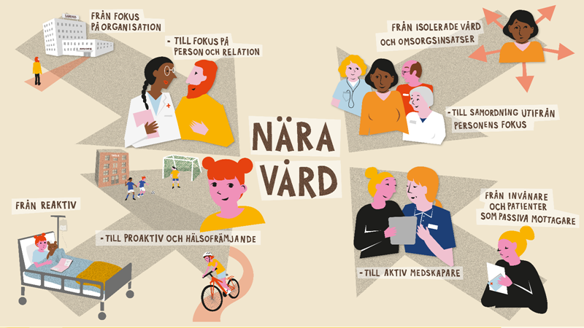
Hur utvecklar vi på lång sikt
dåtid
nutid
framtid
2030
Hälsa, vård och omsorg designas utifrån människors liv och vardag.
Berättelser och resultat från invånarna visar att vi gör ett skifte enligt fokusförflyttningarna.
Strukturer för styrning, ledning och uppföljning skapar förutsättningar för personcentrerade arbetssätt.
Patientkontrakt ger ökad kontinuitet, tillgänglighet och delaktighet.

Slide 11
Hur utvecklar vi på lång sikt forts.
dåtid
nutid
framtid
2030
Hälsa, vård och omsorg designas utifrån människors liv och vardag.
Berättelser och resultat från invånarna visar att vi gör ett skifte enligt fokusförflyttningarna.
Strukturer för styrning, ledning och uppföljning skapar förutsättningar för personcentrerade arbetssätt.
Patientkontrakt ger ökad kontinuitet, tillgänglighet och delaktighet.
Hur upplever invånarna en sådan framtid?
Hur upplever medarbetare en sådan framtid?
Hur upplever förtroendevalda och högre tjänstepersoner en sådan framtid?

